Slide 1
Elektrobusy v Praze
SOČ 2018: obor č. 9
Bárta Tomáš, Chlup Martin
VOŠ a SPŠD Masná 18, Praha 1

Slide 2
Shrnutí - obsah
Druhy elektrobusů
Elektrobusové provozy
Historie elektrobusů v Praze
Ekologie provozu
Náklady
Studie elektrobusy v Praze

Slide 3
Druhy elektrobusů
Parciální trolejbus
Dynamický elektrobus
Statický elektrobus
Oportunitní elektrobus s nabíjením přes vrchní kontakt
Oportunitní elektrobus s indukčním dobíjením

Slide 4
Druhy elektrobusů
trolej – 100%
Konvenční
trolejbus
trolej – 70-90%
baterie – 10-30%
Parciální
trolejbus
trolej – 10-30%
baterie – 70-90%
Dynamický elektrobus
baterie – 100%
Statický elektrobus

Slide 5
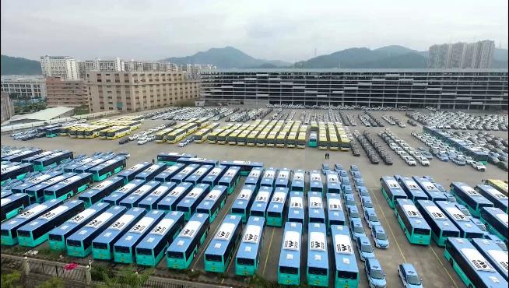
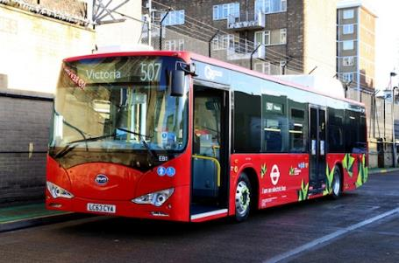
Největší provozy
Ve světě
Shenzen - Čína
V Evropě
Londýn – Velká Británie

Slide 6
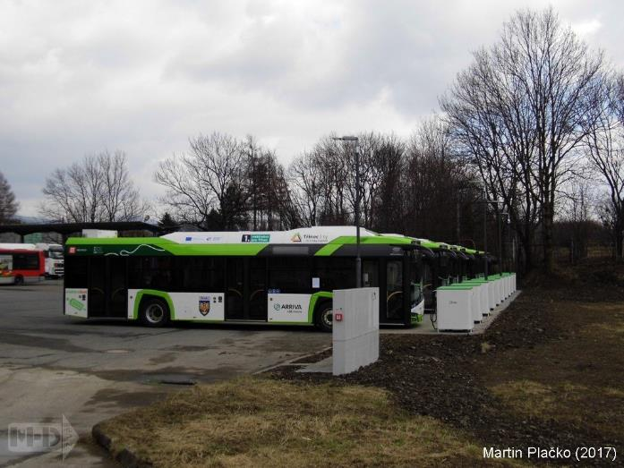
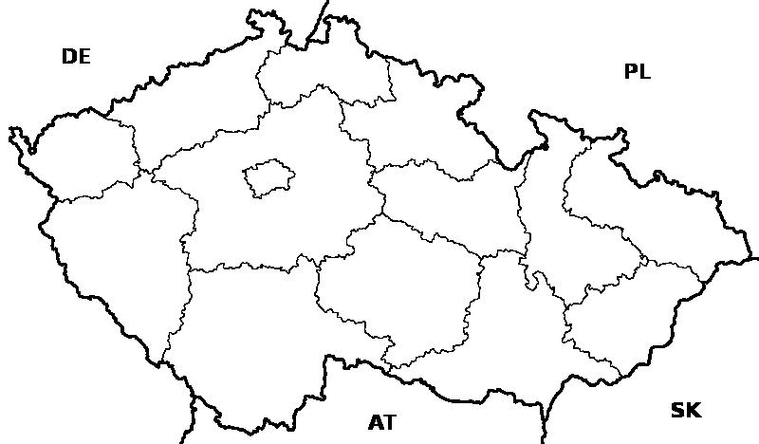
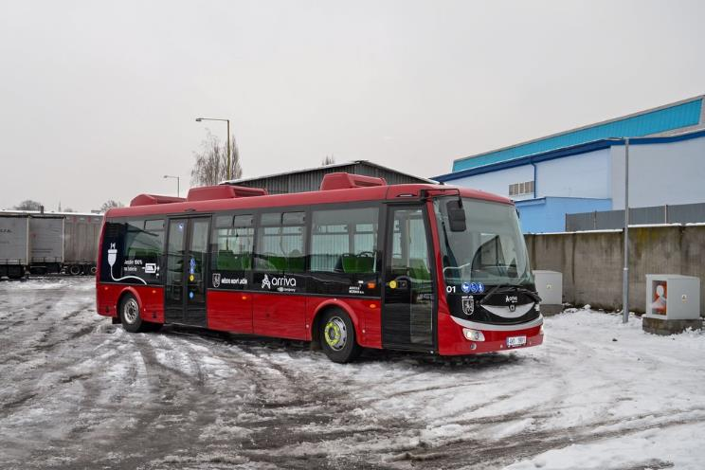
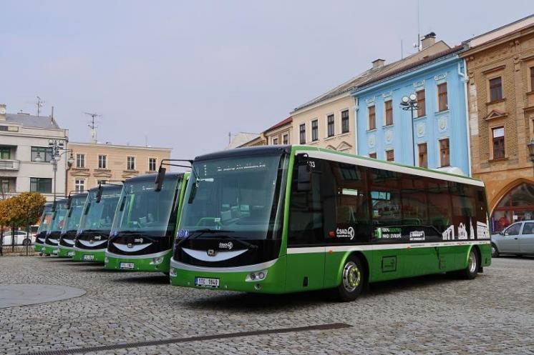
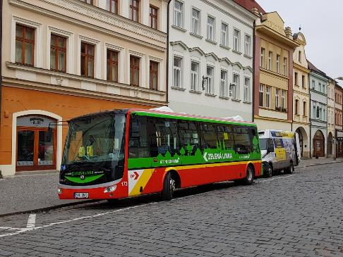
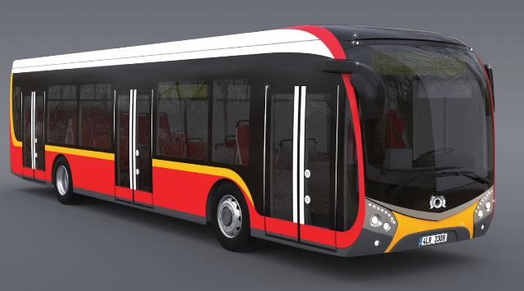
Elektrobusové provozy v ČR
Hradec Králové
Třinec
Nový Jičín
Hranice

Slide 7
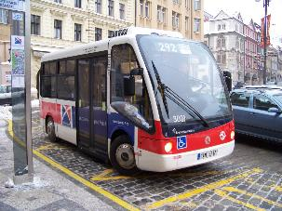
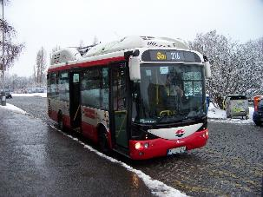
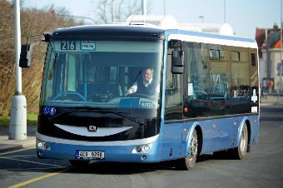
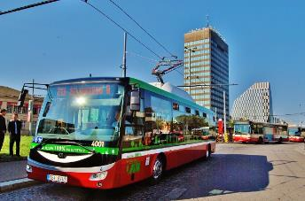
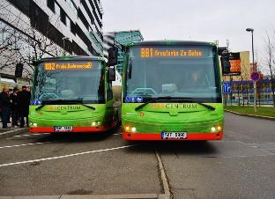
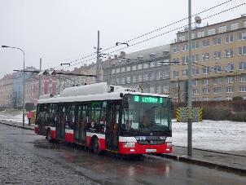
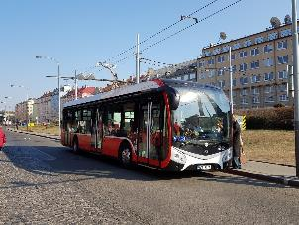
Historie elektrobusů v Praze

Slide 8
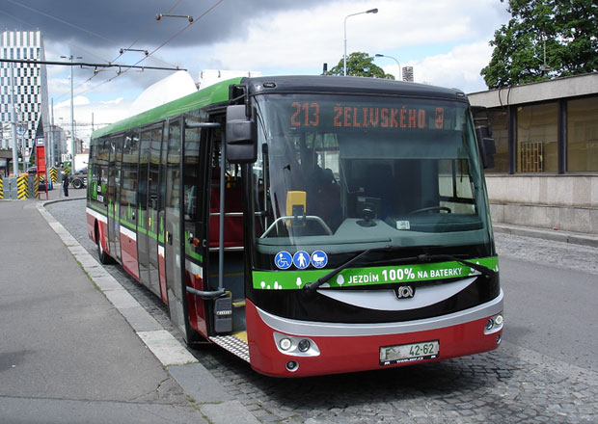
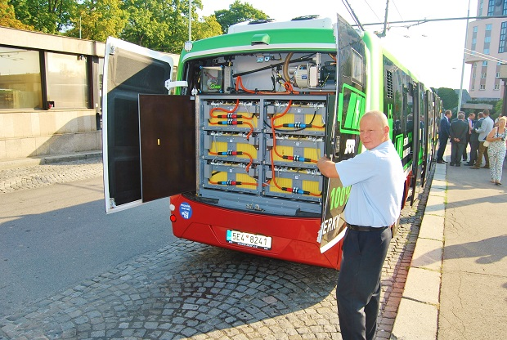
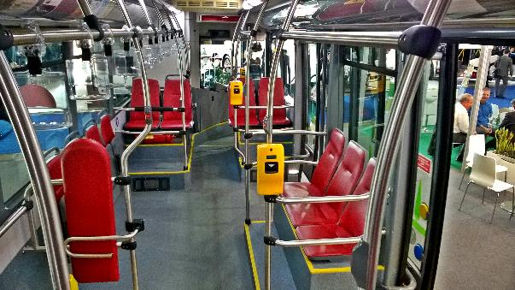
SOR EBN 11
Vytvořen na základě 3 testovacích vozidel přímo pro Prahu
Dobíjen pomocí dvoupólové troleje nebo v garáži
Elektrické topení
144 000 km
95 % spolehlivost

Slide 9
Budoucnost??
Linka 140
Provoz kloubových dynamických elektrobusů
Nejpozději rok 2021
Linka 207
Provoz statických standardních elektrobusů
2019
Linka AE
Provoz statických standardních elektrobusů

Slide 10
Ekologie provozu
+ | +/- | -
Nízká hlučnost | Výroba elektrické energie | Baterie
Vyšší účinnost |  | Neekologický v místě provozu (?)
Rekuperace
Lepší stoupavost
Ekologický v místě provozu (?)

Slide 11
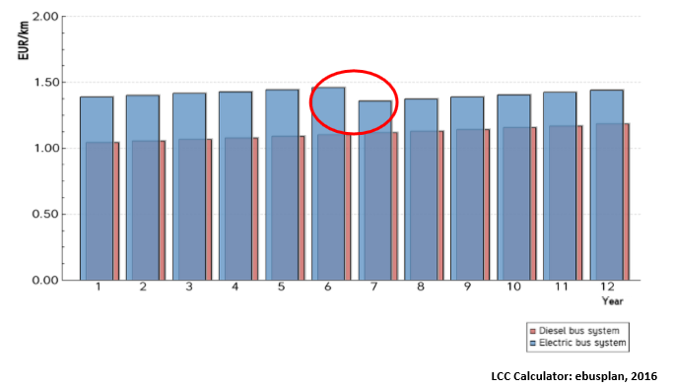
Náklady
 | Cena (Kč)
Zásuvka, AC (střídavý proud) vstup | 225 000
Zásuvka, DC (stejnosměrný proud) vstup | 2 000 000
Zásuvka z tramvajové sítě | 375 000
Rameno s kontakty | 700 000
Pantograf, z veřejné sítě | 3 125 000
Pantograf, z tramvajové sítě | 800 000
Indukční přenos | 1 925 000
Náklady na pořízení elektrobusu
Náklady na infrastrukturu
Provozní náklady
Celkové náklady
Typ vozidla | SOR NS 12 Electric | SOR NB 12 City
Typ pohonu | Elektrický | Naftový
Cena (Kč) | 14 963 545 Kč | 6 132 030 Kč
Typ | Cena (Kč) / 1 km
Elektrický autobus (bez b.) | 3 – 5 Kč
Elektrický autobus (s b.) | 5 – 8 Kč
Naftový autobus | 8 – 9 Kč

Slide 12
Studie elektrobusy v Praze
Provoz klasických trolejbusů v Praze
Provozování parciálního trolejbusu
Provozování dynamického elektrobusu
Provozování statického elektrobusu

Slide 13
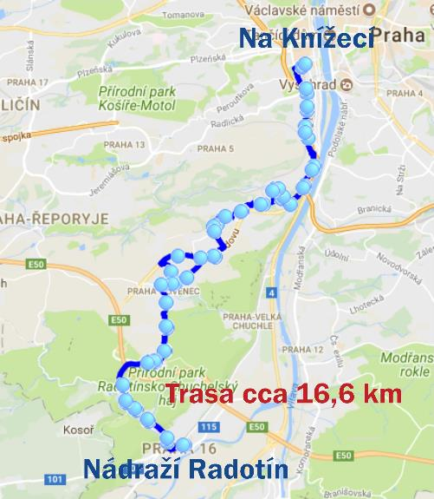
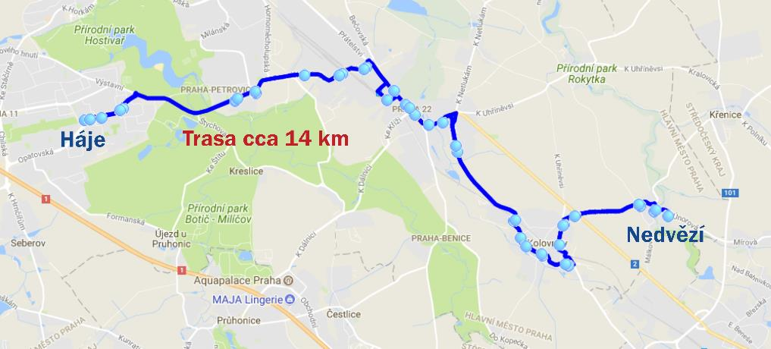
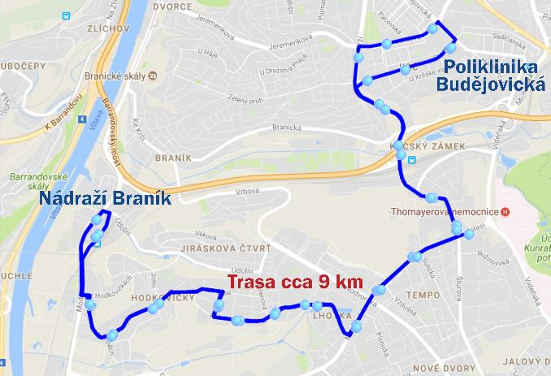
Provozování statického elektrobusu

Slide 14
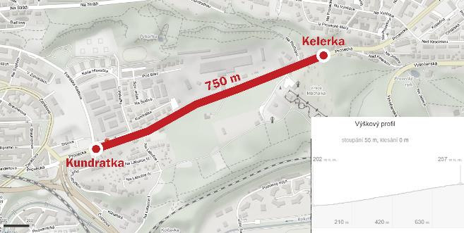
Linka 140

Slide 15
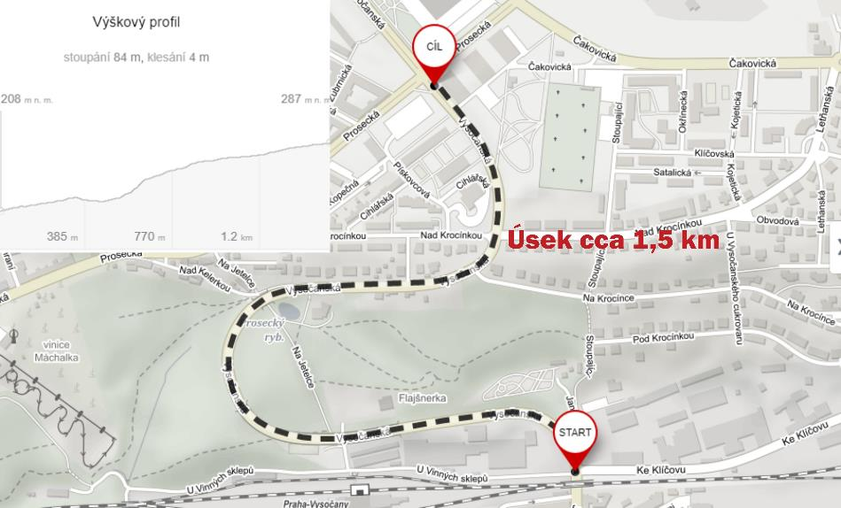
Vysočanská estakáda

Slide 16
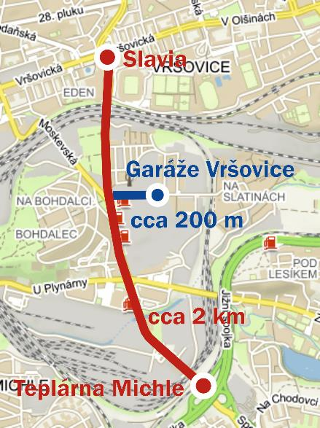
Slavia - Chodovská

Slide 17
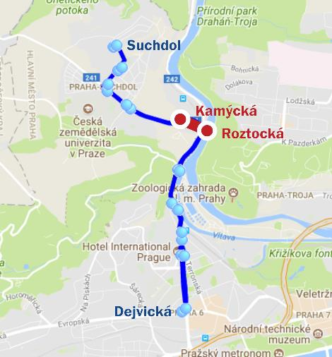
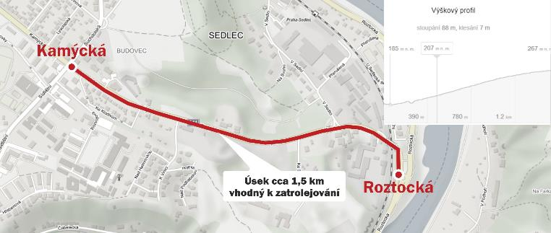
Dejvice – Suchdol

Slide 18
Bohnice a Čimice

Slide 19
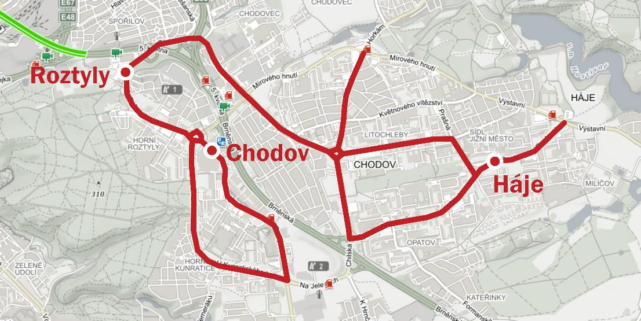
Jižní Město

Slide 20
Spořilov

Slide 21
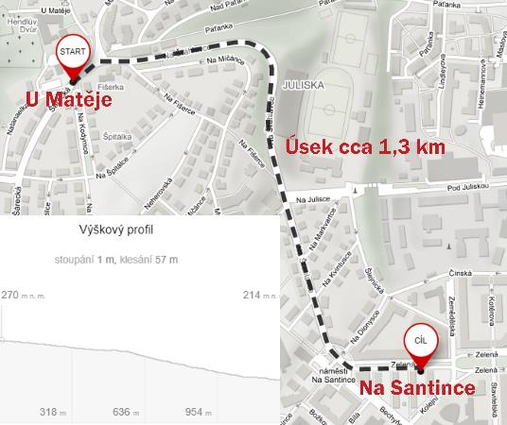
Linka 131

Slide 22
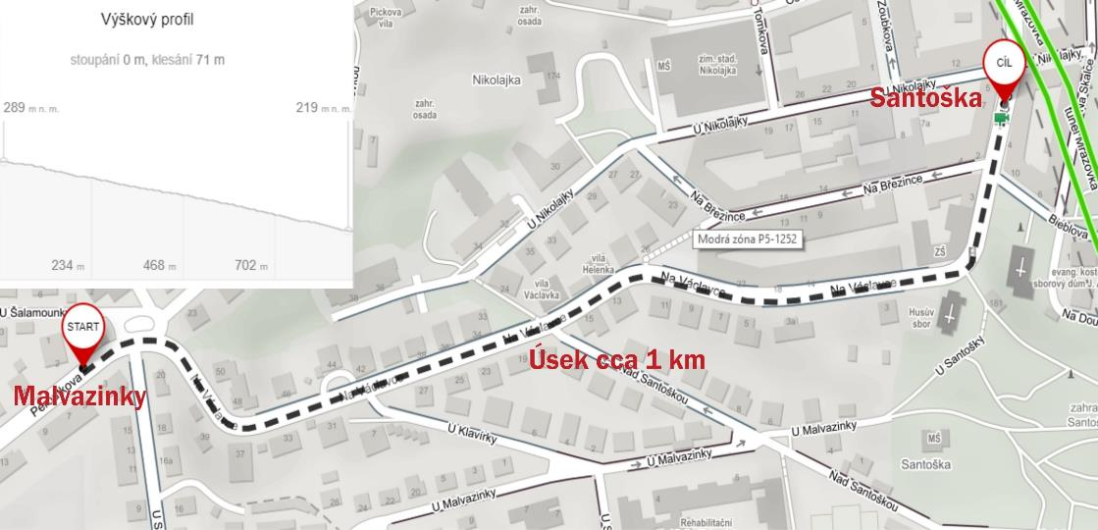
Linka 137

Slide 23
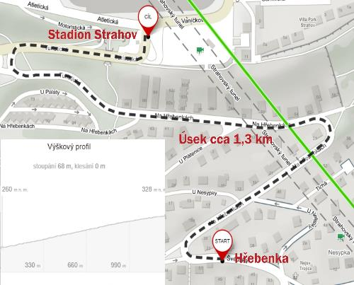
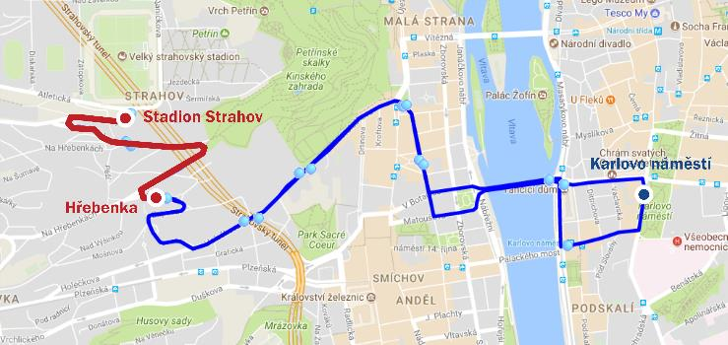
Linka 176

Slide 24
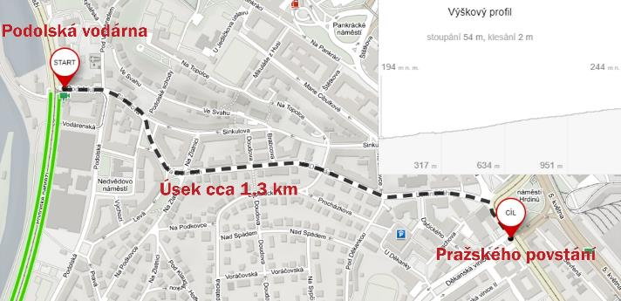
Linka 134

Slide 25
Závěr
Ekologie
Náklady
Studie elektrobusy v Praze

Slide 26
Děkuji za pozornost

Slide 27
Zdroje
[1] Electric bus. In: Wikipedia: the free encyclopedia [online]. San Francisco (CA): Wikimedia Foundation, 2001- [cit. 2018-03-25]. Dostupné z: https://en.wikipedia.org/wiki/Electric_bus
[2] Československý Dopravák. 2017, 2017(5).
[3] Československý Dopravák. 2017, 2017(5).
[4] ZeEUS eBus Report [online]. 2017, 2017(2) [cit. 2018-03-25]. Dostupné z: http://zeeus.eu/uploads/publications/documents/zeeus-ebus-report-internet.pdf
[5] ZeEUS eBus Report [online]. 2017, 2017(2) [cit. 2018-03-25]. Dostupné z: http://zeeus.eu/uploads/publications/documents/zeeus-ebus-report-internet.pdf
[6] Aktuální informace o rozvoji elektromobility v DPP [online]. [cit. 2018-03-25]. Dostupné z: http://www.top-expo.cz/domain/top-expo/files/smart-city/smart-city-2017/praha-integrovana-doprava/prezentace-id-2017/10_surovsky_jan.pdf
[7] Oportunitní elektrobusy s nabíjením přes vrchní kontakt. Trolejbusy v Praze [online]. [cit. 2018-03-25]. Dostupné z: http://www.trolejbusyvpraze.net/elektrobusy_oport_vrch.htm
[8] Oportunitní elektrobusy s indukčním nabíjením. Trolejbusy v Praze [online]. [cit. 2018-03-25]. Dostupné z: http://www.trolejbusyvpraze.net/elektrobusy_oport_indukce.htm
[9] Město Shenzhen v Číně dokončilo přechod na plně elektrickou flotilu. BUSportal [online]. [cit. 2018-03-25] Dostupné z: http://www.busportal.cz/modules.php?name=article&sid=14228
[10] ZeEUS eBus Report [online]. 2017, 2017(2) [cit. 2018-03-25]. Dostupné z: http://zeeus.eu/uploads/publications/documents/zeeus-ebus-report-internet.pdf
[11] 6 NOVÝCH ELEKTROBUSŮ PRO MHD HRANICE BYLO PŘEDSTAVENO NA DNI ELEKTROMOBILITY Více zde: https://csadfm.webnode.cz/news/a6-novych-elektrobusu-pro-mhd-hranice-bylo-predstaveno-na-dni-elektromobility/. ČSAD Frýdek-Místek [online]. [cit. 2018-03-25]. Dostupné z: https://csadfm.webnode.cz/news/a6-novych-elektrobusu-pro-mhd-hranice-bylo-predstaveno-na-dni-elektromobility/

Slide 28
Zdroje
[12] Hradec Králové koupí dvacet elektrobusů, bude jich mít nejvíc v Česku Zdroj: https://hradec.idnes.cz/elektrobus-hradec-kralove-nakup-vozu-dwt-/hradec-zpravy.aspx?c=A170913_124407_hradec-zpravy_the. IDnes.cz [online]. [cit. 2018-03-25]. Dostupné z: https://hradec.idnes.cz/elektrobus-hradec-kralove-nakup-vozu-dwt-/hradec-zpravy.aspx?c=A170913_124407_hradec-zpravy_the
[13] NOVÝ JIČÍN PŘEVZAL DO PROVOZU ELEKTROBUSY. Československý Dopravák [online]. [cit. 2018-03-25]. Dostupné z: http://www.cs-dopravak.cz/zpravy/2017/12/5/nov-jin-pevzal-do-provozu-elektrobusy
[14] Třinec má 10 elektrobusů, je lídrem městské elektromobility v ČR. Moravskoslezský deník [online]. [cit. 2018-03-25]. Dostupné z: https://moravskoslezsky.denik.cz/z-regionu/trinec-ma-10-elektrobusu-je-lidrem-mestske-elektromobility-v-cr-20170309.html
[15] Elektrická trakce ve veřejné dopravě [online]. [cit. 2018-03-25]. Dostupné z: http://www.top-expo.cz/domain/top-expo/files/smart-city/smart-city-2016/integrovana-doprava-pha/prezentace/07-surovsky-jan-dpp.pdf
[16] Elektrická trakce ve veřejné dopravě [online]. [cit. 2018-03-25]. Dostupné z: http://www.top-expo.cz/domain/top-expo/files/smart-city/smart-city-2016/integrovana-doprava-pha/prezentace/07-surovsky-jan-dpp.pdf
[17] Elektrická trakce ve veřejné dopravě [online]. [cit. 2018-03-25]. Dostupné z: http://www.top-expo.cz/domain/top-expo/files/smart-city/smart-city-2016/integrovana-doprava-pha/prezentace/07-surovsky-jan-dpp.pdf
[18] Elektrická trakce ve veřejné dopravě [online]. [cit. 2018-03-25]. Dostupné z: http://www.top-expo.cz/domain/top-expo/files/smart-city/smart-city-2016/integrovana-doprava-pha/prezentace/07-surovsky-jan-dpp.pdf
[19] Úspěchy Elektrobusů SOR EBN 9,5 v Praze. BusPress [online]. [cit. 2018-03-25]. Dostupné z: http://www.buspress.eu/uspechy-elektrobusu-sor-ebn-95-v-praze/
[20] Československý Dopravák. 2017, 2017(5).
[21] Československý Dopravák. 2018, 2018(1).
[22] Elektrobusy - linka 207. Polaď Prahu [online]. [cit. 2018-03-25]. Dostupné z: http://zasobnik.poladprahu.cz/index.php?option=com_zasobnik&view=record&id=28

Slide 29
Zdroje
[23] Elektrobusy na lince Airport Express. Polaď Prahu [online]. [cit. 2018-03-25]. Dostupné z: http://zasobnik.poladprahu.cz/index.php?option=com_zasobnik&view=record&id=486
[24] Výroba elektrické energie. Vítejte na Zemi... [online]. [cit. 2018-03-25]. Dostupné z: http://www.vitejtenazemi.cz/cenia/index.php?p=vyroba_elektricke_energie&site=energie
[25] Trolejbusy a Praha. Trolejbusy v Praze [online]. [cit. 2018-03-25]. Dostupné z: http://www.trolejbusyvpraze.net/trolejbusy_praha.htm
[26] Elektrická trakce ve veřejné dopravě [online]. [cit. 2018-03-25]. Dostupné z: http://www.top-expo.cz/domain/top-expo/files/smart-city/smart-city-2016/integrovana-doprava-pha/prezentace/07-surovsky-jan-dpp.pdf
[27] Zkušenosti s provozem parciálního trolejbusu [online]. [cit. 2018-03-25]. Dostupné z: http://www.smartcityvpraxi.cz/prezentace/KonferenceEbusyV/Ivana_Hurtova.pdf
[28] Elektrobusy SOR 330 000 kilometrů v ostrém provozu!. Trolejbusy v Praze [BusPress]. [cit. 2018-03-25]. Dostupné z: http://www.buspress.eu/elektrobusy-sor-330-000-kilometru-v-ostrem-provozu/
[29] Battery Electric Buses Project [online]. [cit. 2018-03-25]. Dostupné z: http://electromovilidad.org/wp-content/uploads/2017/05/Battery-Electric-Buses-Project-.pdf
[30] Trolejbusová doprava v Praze. In: Wikipedia: the free encyclopedia [online]. San Francisco (CA): Wikimedia Foundation, 2001- [cit. 2018-03-25]. Dostupné z: https://cs.wikipedia.org/wiki/Trolejbusová_doprava_v_Praze
[31] Trolejbusová doprava v Praze. In: Wikipedia: the free encyclopedia [online]. San Francisco (CA): Wikimedia Foundation, 2001- [cit. 2018-03-25]. Dostupné z: https://cs.wikipedia.org/wiki/Trolejbusová_doprava_v_Praze
[32] Jižní Město. In: Wikipedia: the free encyclopedia [online]. San Francisco (CA): Wikimedia Foundation, 2001- [cit. 2018-03-25]. Dostupné z: https://cs.wikipedia.org/wiki/Jižní_Město

Slide 30
Zdroje obrázků
[1] CLEANTECHNICA. cleantechnica [online]. [cit. 25.3.2018]. Dostupný na WWW: https://cleantechnica.com/files/2017/11/100-electric-bus-fleet-for-shenz.jpg
[2] HYBRID. hybrid [online]. [cit. 25.3.2018]. Dostupný na WWW: http://www.hybrid.cz/i/auto/byd-ebus-londyn-elektrobus-elektricky-autobus.jpg
[3] BUSPORTAL. busportal [online]. [cit. 25.3.2018]. Dostupný na WWW: http://www.busportal.cz/images/stories/2017/14080_de__flotila.JPG
[4] SOR. dpmhk [online]. [cit. 25.3.2018]. Dostupný na WWW: http://www.dpmhk.cz/common/cms_files/clanky/2018/clanek_elektro_doprava_07.jpg
[5] Foto Tomáš Bárta
[6] HINČICA. Československý Dopravák [online]. [cit. 25.3.2018]. Dostupný na WWW: https://static1.squarespace.com/static/55ffc53de4b07f44d4c86be8/t/5a26c5e48165f50b24eebf84/1512490529741/?format=1000w
[7] PLAČKO. mhdzive [online]. [cit. 25.3.2018]. Dostupný na WWW: http://mhdzive.cz/images/phocagallery/nezarazeno/Fotojizda_Trinec/thumbs/phoca_thumb_l_11.3.2017%20-%20Elektrobusy%20Škoda%20Perun%20HE%20v%20garážích%20společnosti%20ARRIVA%20MORAVA%20a.s.%20v%20Třinci.JPG
[8] WIKIPEDIA. Wikipedia [online]. [cit. 25.3.2018]. Dostupný na WWW: https://upload.wikimedia.org/wikipedia/commons/6/67/Malostranské_náměstí%2C_elektrobus_v_zastávce%2C_zpředu.jpg
[9] WIKIPEDIA. Wikipedia [online]. [cit. 25.3.2018]. Dostupný na WWW: https://upload.wikimedia.org/wikipedia/commons/8/89/Poliklinika_Petřiny%2C_Siemens-Rampini.jpg
[10] PRAHA. praha [online]. [cit. 25.3.2018]. Dostupný na WWW: http://www.praha.eu/public/cb/5d/81/1773824_430925_Elektrobus_vuz_2.jpg
[11] BUSPRESS. buspress [online]. [cit. 25.3.2018]. Dostupný na WWW: http://www.buspress.eu/wp-content/uploads/2016/02/SOR-EBN-11-Praha-2.jpg

Slide 31
Zdroje obrázků
[12] BUSPRESS. buspress [online]. [cit. 25.3.2018]. Dostupný na WWW: http://www.buspress.eu/wp-content/uploads/2017/02/SOR-EBN-95-BB-Centrum-5.jpg
[13] Foto Marek Pospíšil
[14] Foto Tomáš Bárta
[15] ELECTROMOVILIDAD. electromovilidad [online]. [cit. 25.3.2018]. Dostupný na WWW: http://electromovilidad.org/wp-content/uploads/2017/05/Battery-Electric-Buses-Project-.pdf
[16] GOOGLE. google [online]. [cit. 25.3.2018]. Dostupný na WWW: https://www.google.cz/maps
[17] GOOGLE. google [online]. [cit. 25.3.2018]. Dostupný na WWW: https://www.google.cz/maps
[18] GOOGLE. google [online]. [cit. 25.3.2018]. Dostupný na WWW: https://www.google.cz/maps
[19] SEZNAM. mapy.cz [online]. [cit. 25.3.2018]. Dostupný na WWW: https://mapy.cz/zakladni
[20] SEZNAM. mapy.cz [online]. [cit. 25.3.2018]. Dostupný na WWW: https://mapy.cz/zakladni
[21] SEZNAM. mapy.cz [online]. [cit. 25.3.2018]. Dostupný na WWW: https://mapy.cz/zakladni
[22] SEZNAM. mapy.cz [online]. [cit. 25.3.2018]. Dostupný na WWW: https://mapy.cz/zakladni

Slide 32
Zdroje obrázků
[23] GOOGLE. google [online]. [cit. 25.3.2018]. Dostupný na WWW: https://www.google.cz/maps
[24] SEZNAM. mapy.cz [online]. [cit. 25.3.2018]. Dostupný na WWW: https://mapy.cz/zakladni
[25] SEZNAM. mapy.cz [online]. [cit. 25.3.2018]. Dostupný na WWW: https://mapy.cz/zakladni
[26] SEZNAM. mapy.cz [online]. [cit. 25.3.2018]. Dostupný na WWW: https://mapy.cz/zakladni
[27] SEZNAM. mapy.cz [online]. [cit. 25.3.2018]. Dostupný na WWW: https://mapy.cz/zakladni
[28] GOOGLE. google [online]. [cit. 25.3.2018]. Dostupný na WWW: https://www.google.cz/maps
[29] SEZNAM. mapy.cz [online]. [cit. 25.3.2018]. Dostupný na WWW: https://mapy.cz/zakladni
[30] GOOGLE. google [online]. [cit. 25.3.2018]. Dostupný na WWW: https://www.google.cz/maps
[31] SEZNAM. mapy.cz [online]. [cit. 25.3.2018]. Dostupný na WWW: https://mapy.cz/zakladni
[32] GOOGLE. google [online]. [cit. 25.3.2018]. Dostupný na WWW: https://www.google.cz/maps
[33] SEZNAM. mapy.cz [online]. [cit. 25.3.2018]. Dostupný na WWW: https://mapy.cz/zakladni
[34] GOOGLE. google [online]. [cit. 25.3.2018]. Dostupný na WWW: https://www.google.cz/maps
[35] SEZNAM. mapy.cz [online]. [cit. 25.3.2018]. Dostupný na WWW: https://mapy.cz/zakladni

